Slide 1
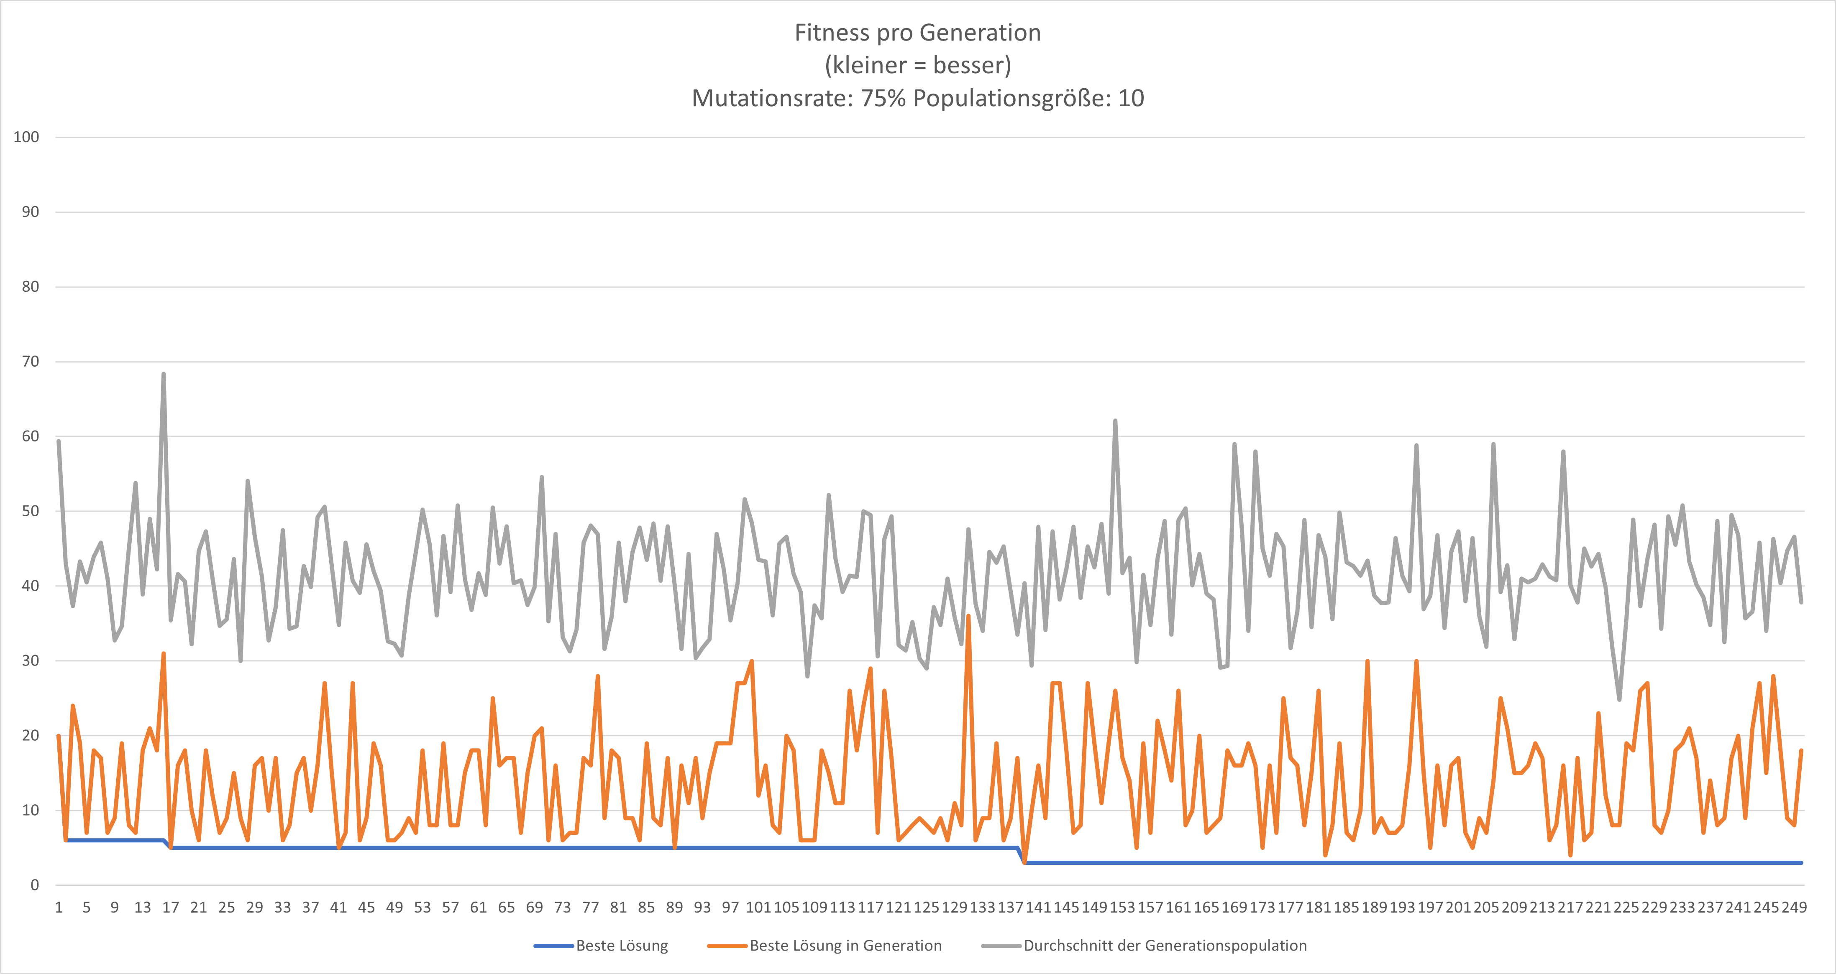
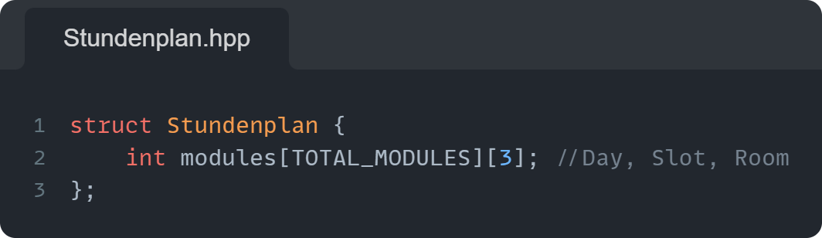
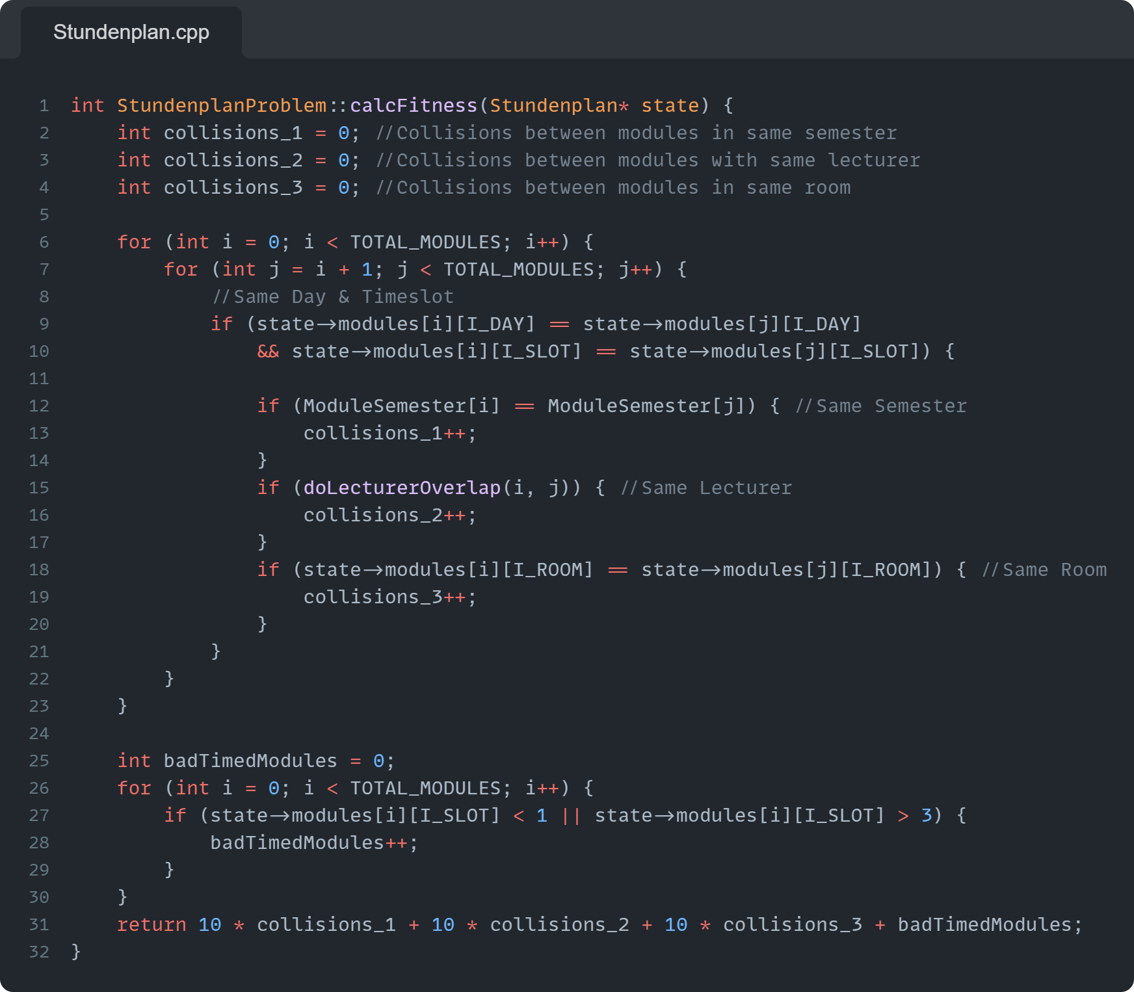
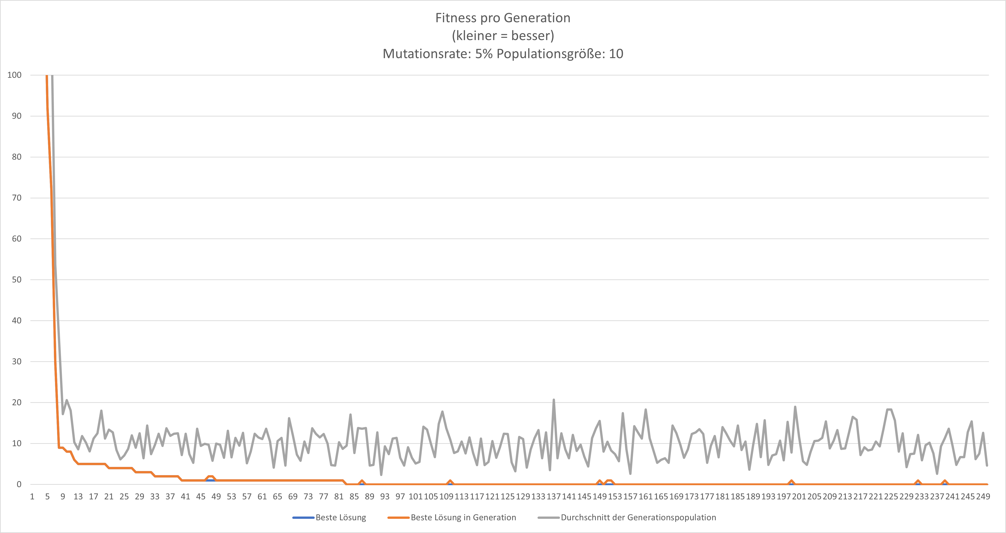
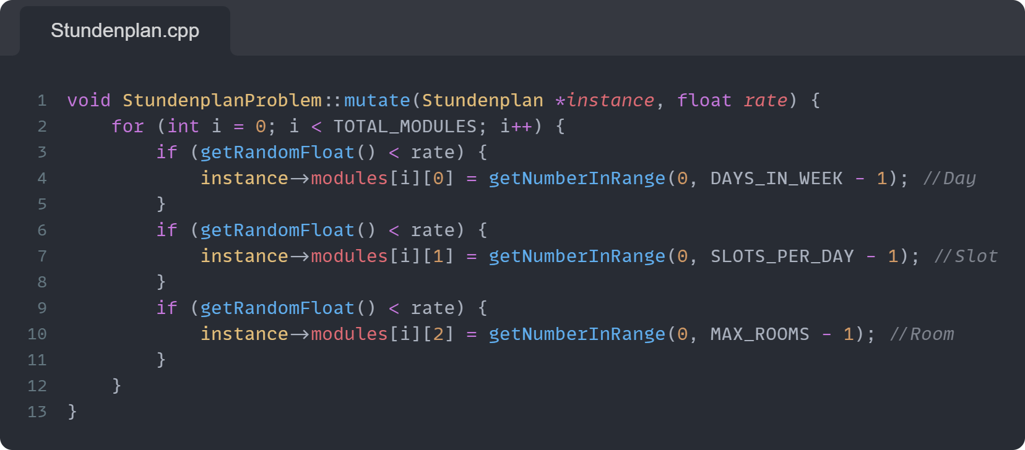
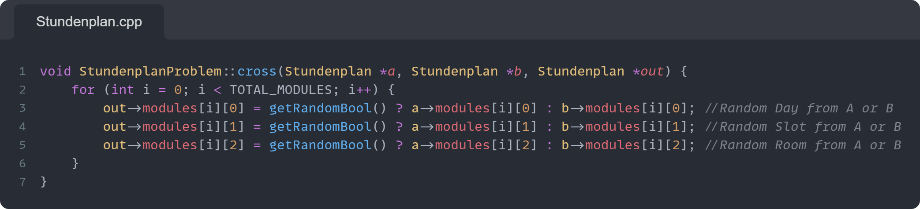
STUNDENPLÄNE MIT Genetic Algorithm
ERGEBNIS
Finn Waterman
Das Problem
Hohe Mutationsrate
Kleine Popu-lation
Erstellen eines Stundenplans ohne Konflikte über mehrere Semester
16 Module und 11 Dozenten
Aufgeteilt auf 5 Tage mit 6 Slots
Ein Slot entspricht 2 Stunden (8:00 – 20:00)
Module sollten nicht vor 10 oder nach 16 Uhr beginnen
Kodierung des Stundenplans in C++
Die Kodierung
Der Stundenplan wird in einem 2D-Array dargestellt.
Jedes Modul hat eine ID/Index in diesem Array
[i][0]: Tag
[i][1]: Slot am Tag
[i][2]: Raum
Niedrige Mutationsrate
Kleine Popu-lation
Wie gut ist der Plan?
 | Montag | Dienstag | Mittwoch | Donnerstag | Freitag
8:00 - 10:00 | - | - | - | - | -
10:00 - 12:00 | IFM1: OOP @Raum-02 | IFM1: Mathe @Raum-01 | IFM3: SP@Raum-02 | IFM1: EidI @Raum-02 | IFM5: SUZ @Raum-01
12:00 - 14:00 | IFM5: Technical Englisch @Raum-02 | IFM5: CB @Raum-02 | IFM3: ES @Raum-02 | IFM3: SPM @Raum-01; IFM5: CV @Raum-02 | IFM3: SE @Raum-01
14:00 - 16:00 | IFM1: EPS @Raum-01; IFM3: DB@Raum-02 |  | IFM1: TI @Raum-01 | IFM5: KI @Raum-01 | IFM5: WE @Raum-02
16:00 - 18:00 | - | - | - | - | -
18:00 - 20:00 | - | - | - | - | -
(x10) Kollision von Modulen in einem Semester
(x10) Kollision von Modulen des selben Dozenten
(x10) Kollision von Modulen im selben Raum
(x01) Früh/Spät platzierte Module (vor 10:00/nach 16:00)
Der Wert ergibt sich aus der Summe der gewichteten Werte (Kleiner = Besser)
Berechnung des Fitnesswertes
Mögliche Lösung
Select, Cross & Mutate
Auswertung
Selektion: Der beste Stundenplan der Generation und einer aus dem ersten Viertel der Generation
Crossover: Jedes Gen, also Tag, Slot und Raum, haben für jedes Modul eine Wahrscheinlichkeit zu mutieren
Mutate: Jedes Gen hat eine definierte Wahrscheinlichkeit zu mutieren.
(Zu) Hohe Mutationsrate
Führt zu Rauschen
Annäherung an das Ziel nur langsam/schwach
Viele Durchläufe nötig um „perfektes“ Ergebnis zu finden
Angemessene/Niedrige Mutationsrate
Schnelle, starke Annäherung an das Ziel
Schwächeres Rauschen
Bei diesem Problem: meist unter 100 Generationen notwendig
Populationsgröße
Nur von geringer Relevanz
Verringert nur die Anzahl an Durchläufen, da mehr Kombinationen getestet werden
Mutieren eines Stundenplans
Kreuzen zweier Stundenpläne

